Slide 1


全球天气
曾意

Slide 2
目录
第一部分 项目解析
第二部分 功能介绍
第三部分 本周计划
第四部分 总结

Slide 3
01
第一章
项目解析
Part

Slide 4
目的
为使用的用户提供未来五天的天气情况。
项目解析
背景
方便人们日常生活。
优点
能够在用户输入查询城市后从当天开始，一次性出现未来五天的天气情况

Slide 5
准备操作
导入urllib
import urllib.request as a
导入json
通过URL储存城市天气的网址，并且将address中的城市名修改为占位符
用data为名来解析数据json.loads(info)

Slide 6
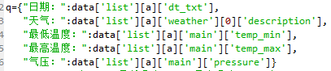
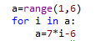
利用字典找到并储存天气，最低，最高温度，以及气压
利用循环数列中的数据查询未来几天的天气。
输出的时候利用\n换行与format美化与输出天气情况。
利用if，else做出两个选择，查询当前城市天气与查询其他城市天气

Slide 7
02
第三章
功能介绍
Part

Slide 8
在查询一个城市天气后，可根据系统提示查询其他城市天气情况
可实现全球城市今日天气及未来4天气情况查询

Slide 9
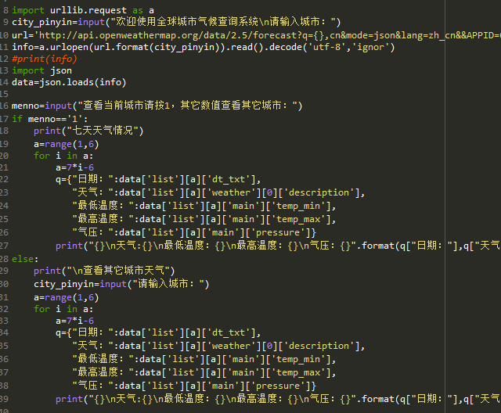
代码页面介绍：
查询系统代码

Slide 10
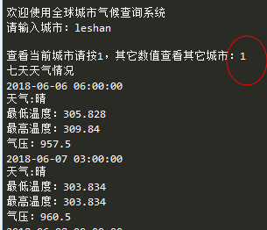
用户操作介绍：
查询城市天气操作

Slide 11
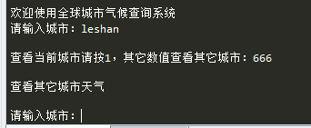
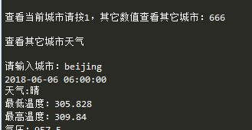
用户操作介绍：

Slide 12
03
第四章
本周计划
Part

Slide 13
ADD YOUR TLITLE
对Spyder有基础认识
本周计划
能用Spyder进行简单编程
能用Java进行简单编程，并区分Java与 Spyder的细微差别

Slide 14
04
第二章
总结
Part

Slide 15
自我总结与项目优化设想
本项目是我在实践第二天独立完成的，做出来的系统能查询全球任意城市最近几天的天气状态。
本项目是利用Spyder做出来的，在学习了基础操作后，由于懂的函数不是很多，所以系统比较单调。
在本项目中我加入了查询其它城市天气状态的操作，在输入一开始相查询的城市后，可以选择查询它或者其它城市。
在本项目中，我觉得还能试着将输入拼音转换为文字，这样更方便，已经系统运行初始城市的保存，在下次进入系统能直接显示上一次查询的城市天气状态

Slide 16
感谢您的观看

